Slide 1
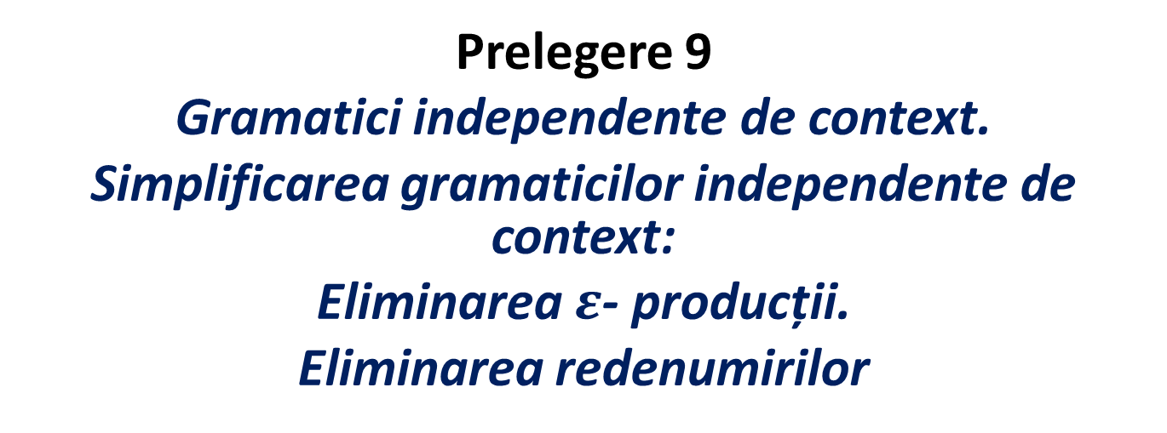
Limbaje Formale și Compilatoare
Prelegere 9
Gramatici independente de context.
Simplificarea gramaticilor independente de context:
Eliminarea $ε$- producții.
Eliminarea redenumirilor

Slide 2
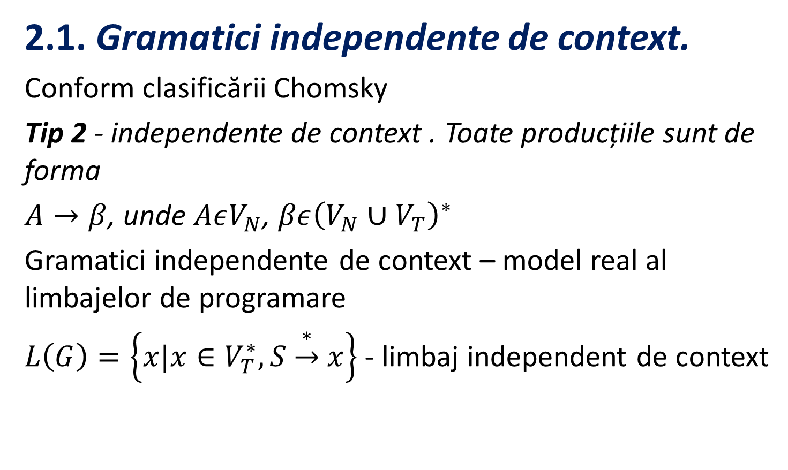
II. Gramatici și limbaje independente de context. Automate cu memorie stivă
2.1. Gramatici independente de context.
Conform clasificării Chomsky
Tip 2 - independente de context . Toate producțiile sunt de forma
$A→β$, unde $AεV_{N}$, $βε{\left(V_{N}∪V_{T}\right)}^{∗}$
Gramatici independente de context – model real al limbajelor de programare
$L\left(G\right)=\left\{x|x∈V_{T}^{∗}, S\underset{→}{∗}x\right\}$ - limbaj independent de context

Slide 3
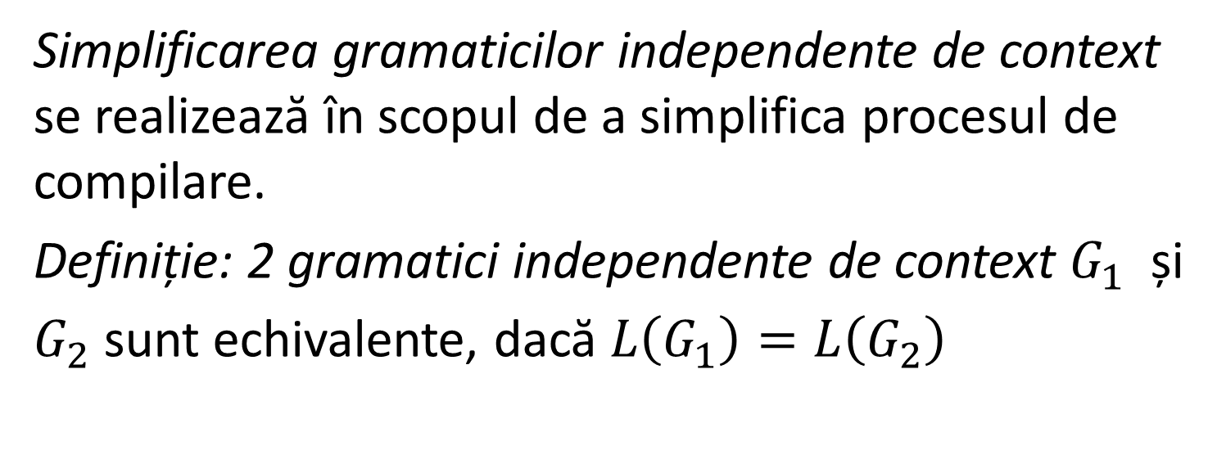
2.2. Simplificarea gramaticilor independente de context.
Simplificarea gramaticilor independente de context se realizează în scopul de a simplifica procesul de compilare.
Definiție: 2 gramatici independente de context $G_{1}$și
$G_{2}$ sunt echivalente, dacă $L\left(G_{1}\right)=L\left(G_{2}\right)$

Slide 4
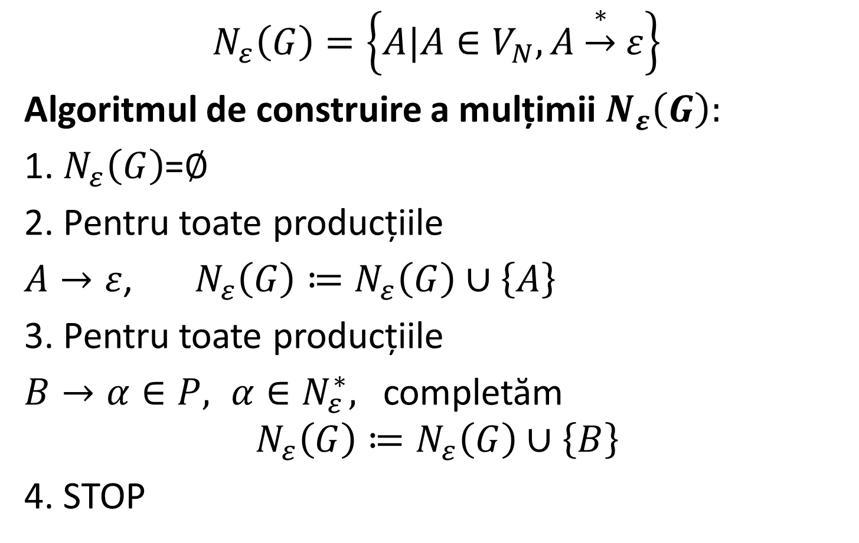

Eliminarea $ε$- producții
$$N_{ε}\left(G\right)=\left\{A|A∈V_{N}, A\underset{→}{∗}ε\right\}$$
Algoritmul de construire a mulțimii $N_{ε}\left(G\right):$
1. $N_{ε}\left(G\right)$=$∅$
2. Pentru toate producțiile
$A→ε$, $N_{ε}\left(G\right)≔N_{ε}\left(G\right)∪\left\{A\right\}$
3. Pentru toate producțiile
$B→α∈P, α∈N_{ε}^{∗},$ completăm
$$N_{ε}\left(G\right)≔N_{ε}\left(G\right)∪\left\{B\right\}$$
4. STOP

Slide 5
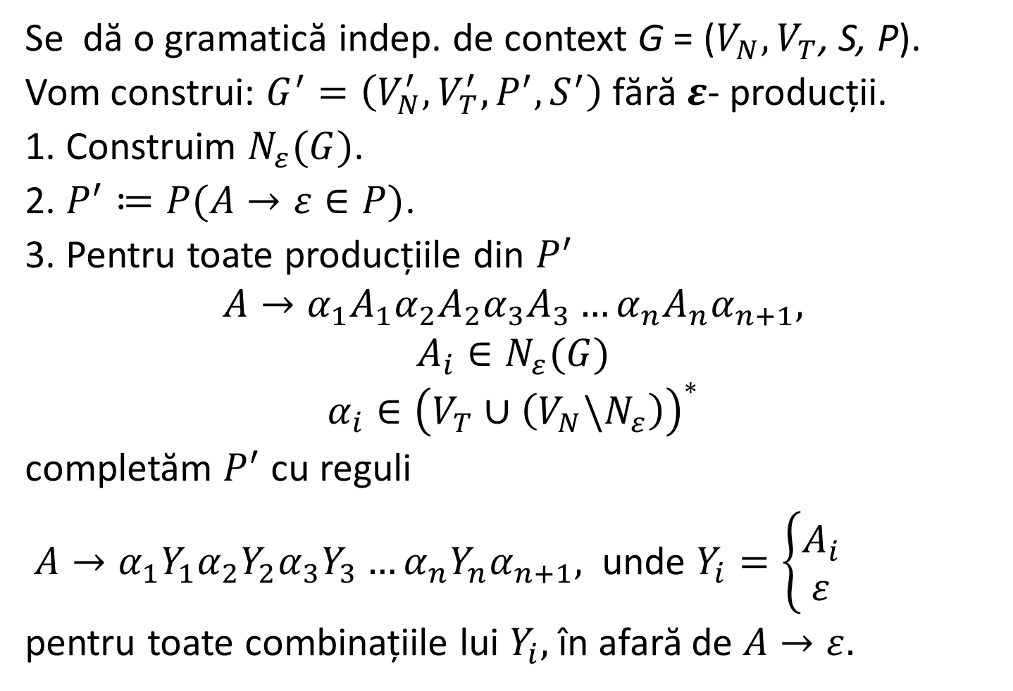

Algoritmul de eliminare $ε$- producții
Se dă o gramatică indep. de context G = ($V_{N},V_{T}$, S, P).
Vom construi: $G^{′}=\left(V_{N}^{′}, V_{T}^{′}, P^{′}, S^{′}\right)$ fără $ε$- producții.
1. Construim $N_{ε}(G)$.
2. $P^{′}≔P(A→ε∈P)$.
3. Pentru toate producțiile din $P^{′}$
$$A→α_{1}A_{1}α_{2}A_{2}α_{3}A_{3}…α_{n}A_{n}α_{n+1},$$
$$A_{i}∈N_{ε}(G)$$
$$α_{i}∈{\left(V_{T}∪\left(V_{N}\backslash N_{ε}\right)\right)}^{∗}$$
completăm $P^{′}$ cu reguli
$A→α_{1}Y_{1}α_{2}Y_{2}α_{3}Y_{3}…α_{n}Y_{n}α_{n+1},$ unde $Y_{i}=\left\{\begin{aligned}A_{i} \\ ε\end{aligned}\right.$
pentru toate combinațiile lui $Y_{i},$ în afară de $A→ε.$

Slide 6
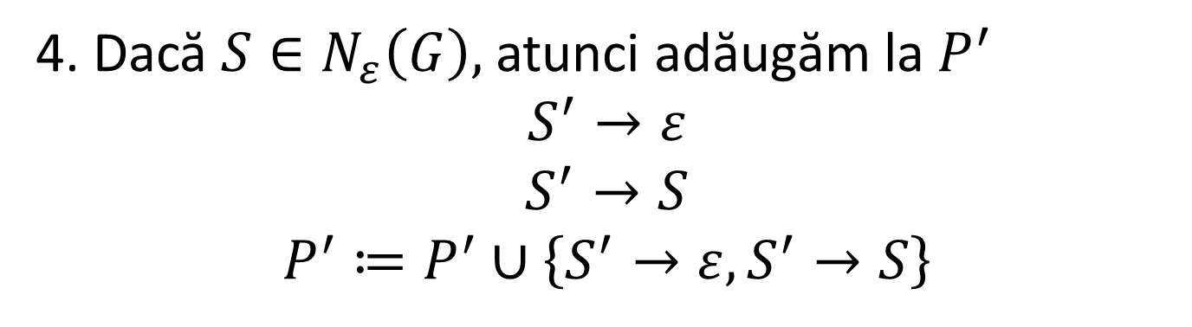
4. Dacă $S∈N_{ε}\left(G\right),$ atunci adăugăm la $P^{′}$
$$S^{′}→ε$$
$$S^{′}→S$$
$$P^{′}≔P^{′}∪\left\{S^{′}→ε, S^{′}→S\right\}$$

Slide 7
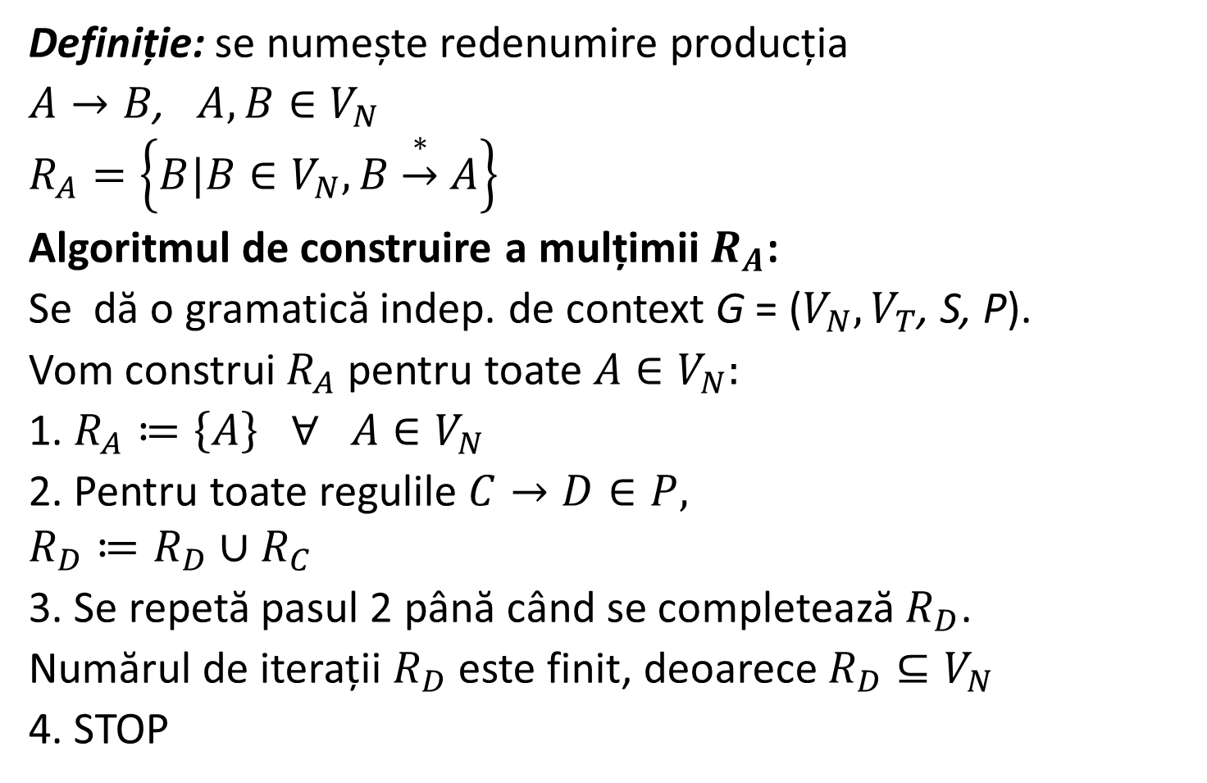
Eliminarea redenumirilor
Eliminarea redenumirilor
Definiție: se numește redenumire producția
$A→B$, $A, B∈V_{N}$
$$R_{A}=\left\{B|B∈V_{N}, B\underset{→}{∗}A\right\}$$
Algoritmul de construire a mulțimii $R_{A}$:
Se dă o gramatică indep. de context G = ($V_{N},V_{T}$, S, P).
Vom construi $R_{A}$ pentru toate $A∈V_{N}:$
1. $R_{A}≔\left\{A\right\}$ $∀$ $A∈V_{N}$
2. Pentru toate regulile $C→D∈P,$
$$R_{D}≔R_{D}∪R_{C}$$
3. Se repetă pasul 2 până când se completează $R_{D}$.
Numărul de iterații $R_{D}$ este finit, deoarece $R_{D}⊆V_{N}$
4. STOP

Slide 8
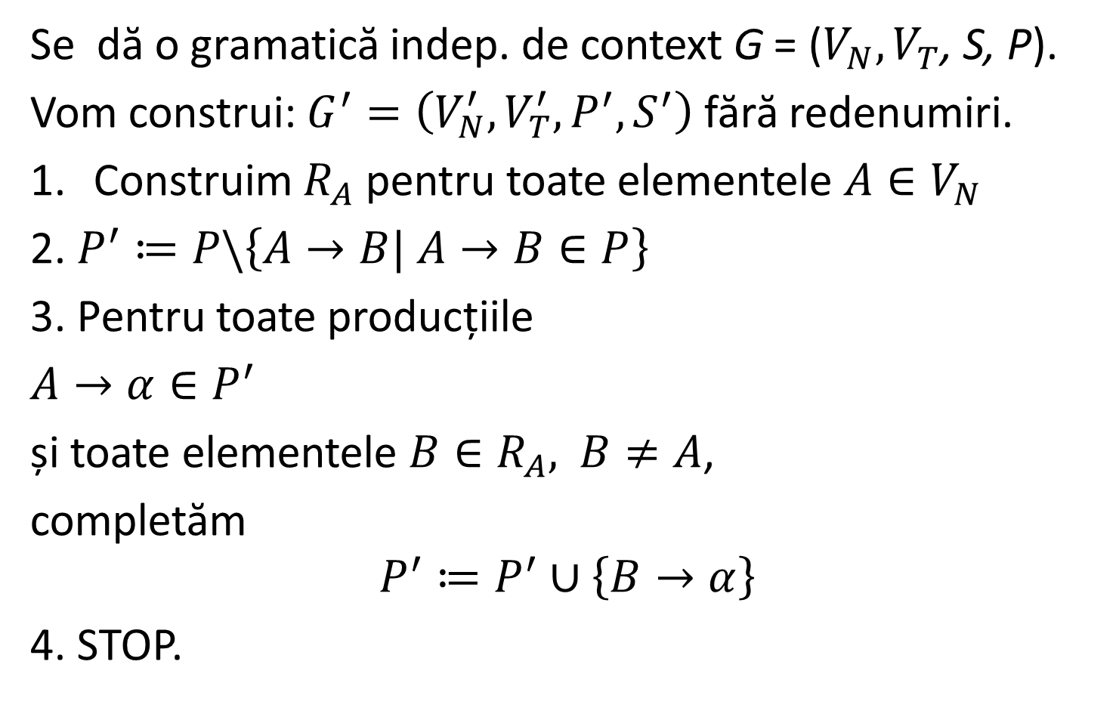
Algoritmul de eliminare a redenumirilor
Se dă o gramatică indep. de context G = ($V_{N},V_{T}$, S, P).
Vom construi: $G^{′}=\left(V_{N}^{′}, V_{T}^{′}, P^{′}, S^{′}\right)$fără redenumiri.
Construim $R_{A}$ pentru toate elementele $A∈V_{N}$
2. $P^{′}≔P\backslash \left\{A→B| A→B∈P\right\}$
3. Pentru toate producțiile
$A→α∈P^{′}$
și toate elementele $B∈R_{A},$ $B≠A$,
completăm
$$P^{′}≔P^{′}∪\left\{B→α\right\}$$
4. STOP.

Slide 9
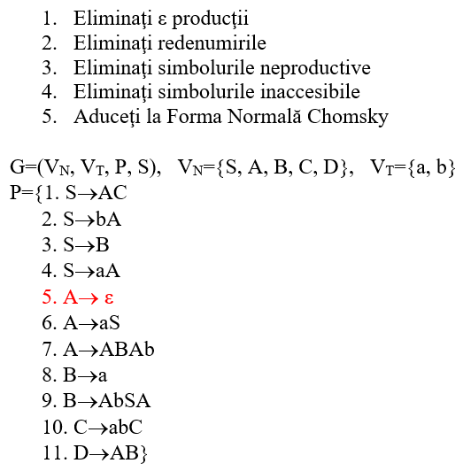
Exemplu

Slide 10
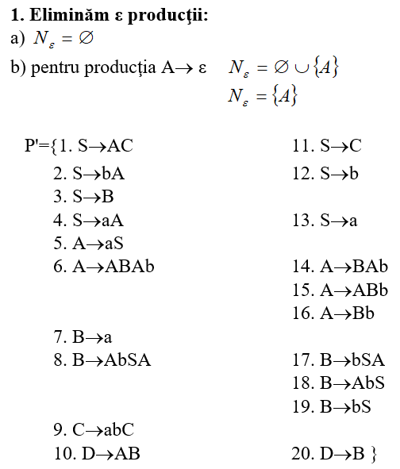

Slide 11
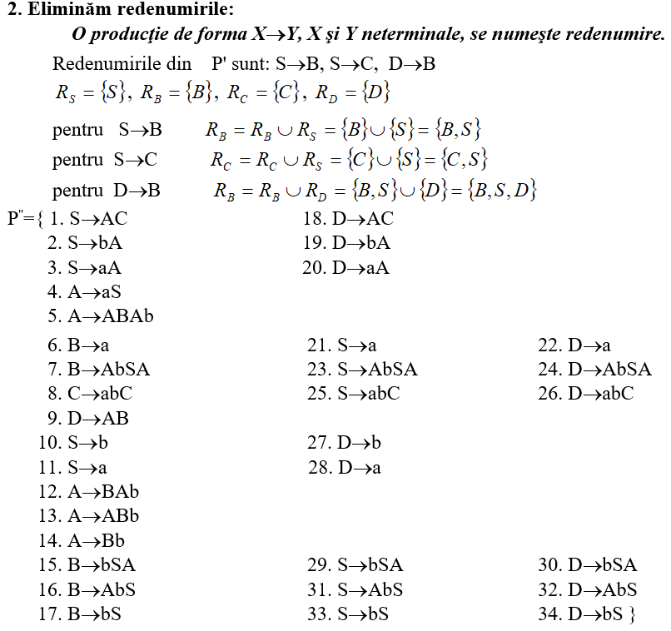

Slide 12
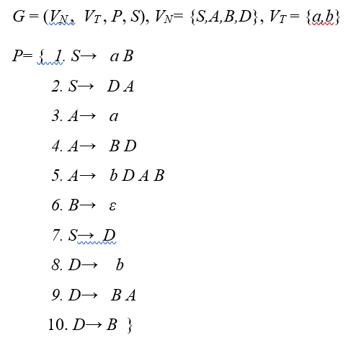
Exemplu 2. Eliminați ε producții și redenumirile

